Slide 1
3.2 带符号数的表示与运算

Slide 2
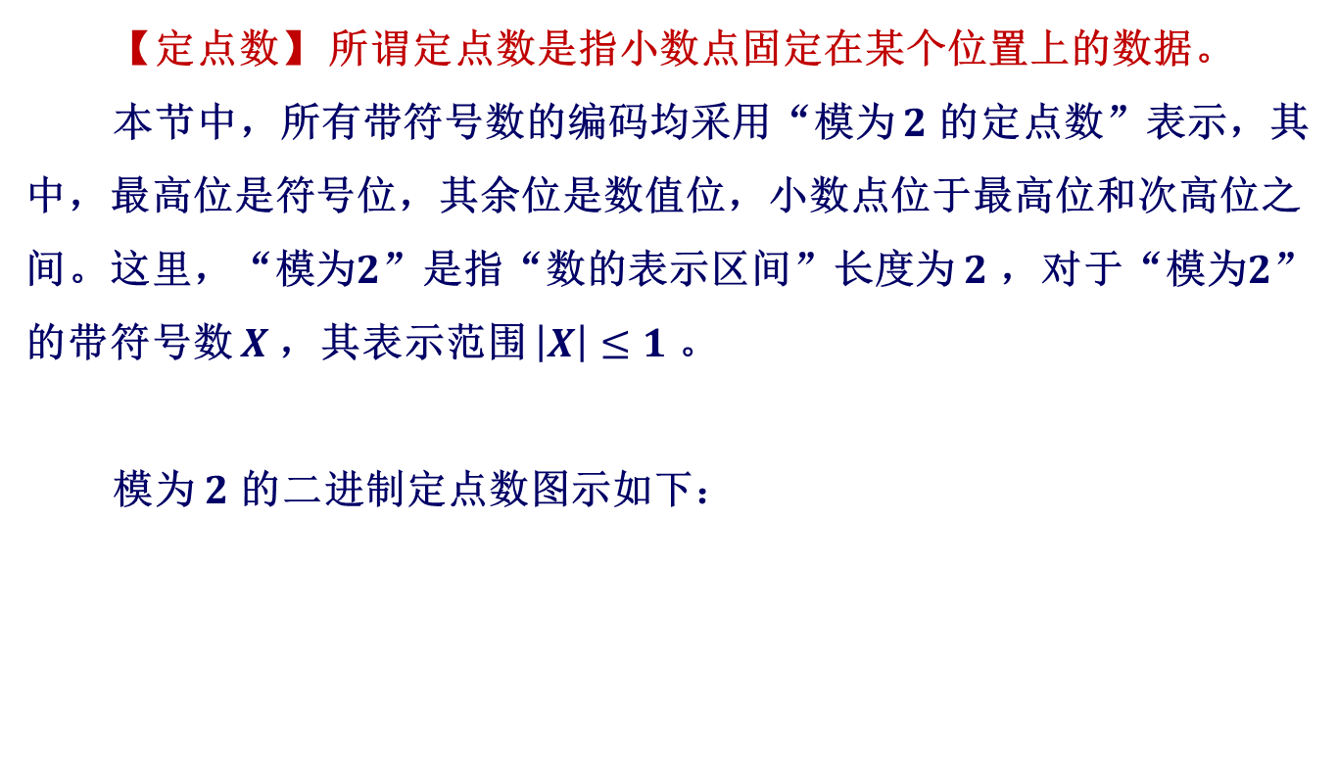
一、定点数
【定点数】 所谓定点数是指小数点固定在某个位置上的数据。
本节中，所有带符号数的编码均采用“模为 $2$ 的定点数”表示，其中，最高位是符号位，其余位是数值位，小数点位于最高位和次高位之间。这里，“模为$2$”是指“数的表示区间”长度为 $2$ ，对于“模为$2$”的带符号数 $X$，其表示范围 $\left|X\right|≤1$ 。
模为 $2$ 的二进制定点数图示如下：
1位
n位
符号位
数值位

Slide 3
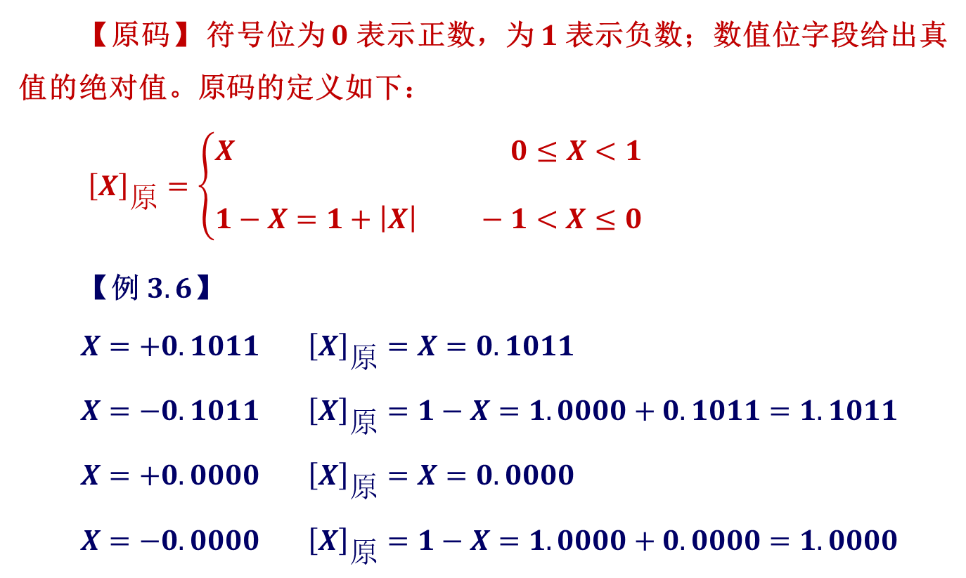
二、原码表示法
【原码】 符号位为 $0$ 表示正数，为 $1$ 表示负数；数值位字段给出真值的绝对值。原码的定义如下：
${\left[X\right]}_{原}=\left\{\begin{aligned}X 0≤X<1 \\ \\ 1−X=1+\left|X\right| −1<X≤0\end{aligned}\right.$
【例 $3.6$】
$X=+0.1011$ ${\left[X\right]}_{原}=X=0.1011$
$X=−0.1011$ ${\left[X\right]}_{原}=1−X=1.0000+0.1011=1.1011$
$X=+0.0000$ ${\left[X\right]}_{原}=X=0.0000$
$X=−0.0000$ ${\left[X\right]}_{原}=1−X=1.0000+0.0000=1.0000$

Slide 4
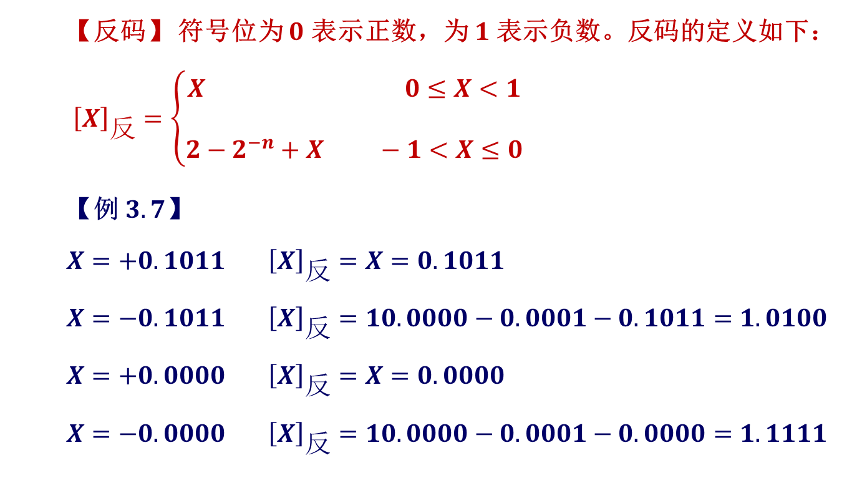
三、反码表示法
【反码】 符号位为 $0$ 表示正数，为 $1$ 表示负数。反码的定义如下：
${\left[X\right]}_{反}=\left\{\begin{aligned}X 0≤X<1 \\ \\ 2−2^{−n}+X −1<X≤0\end{aligned}\right.$
【例 $3.7$】
$X=+0.1011$ ${\left[X\right]}_{反}=X=0.1011$
$X=−0.1011$ ${\left[X\right]}_{反}=10.0000−0.0001−0.1011=1.0100$
$X=+0.0000$ ${\left[X\right]}_{反}=X=0.0000$
$X=−0.0000$ ${\left[X\right]}_{反}=10.0000−0.0001−0.0000=1.1111$

Slide 5
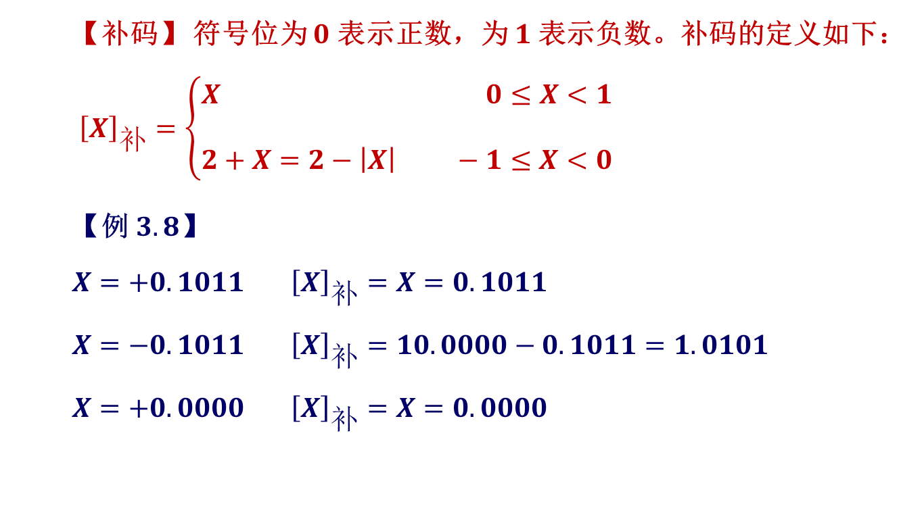
四、补码表示法
【补码】 符号位为 $0$ 表示正数，为 $1$ 表示负数。补码的定义如下：
${\left[X\right]}_{补}=\left\{\begin{aligned}X 0≤X<1 \\ \\ 2+X=2−\left|X\right| −1≤X<0\end{aligned}\right.$
【例 $3.8$】
$X=+0.1011$ ${\left[X\right]}_{补}=X=0.1011$
$X=−0.1011$ ${\left[X\right]}_{补}=10.0000−0.1011=1.0101$
$X=+0.0000$ ${\left[X\right]}_{补}=X=0.0000$

Slide 6
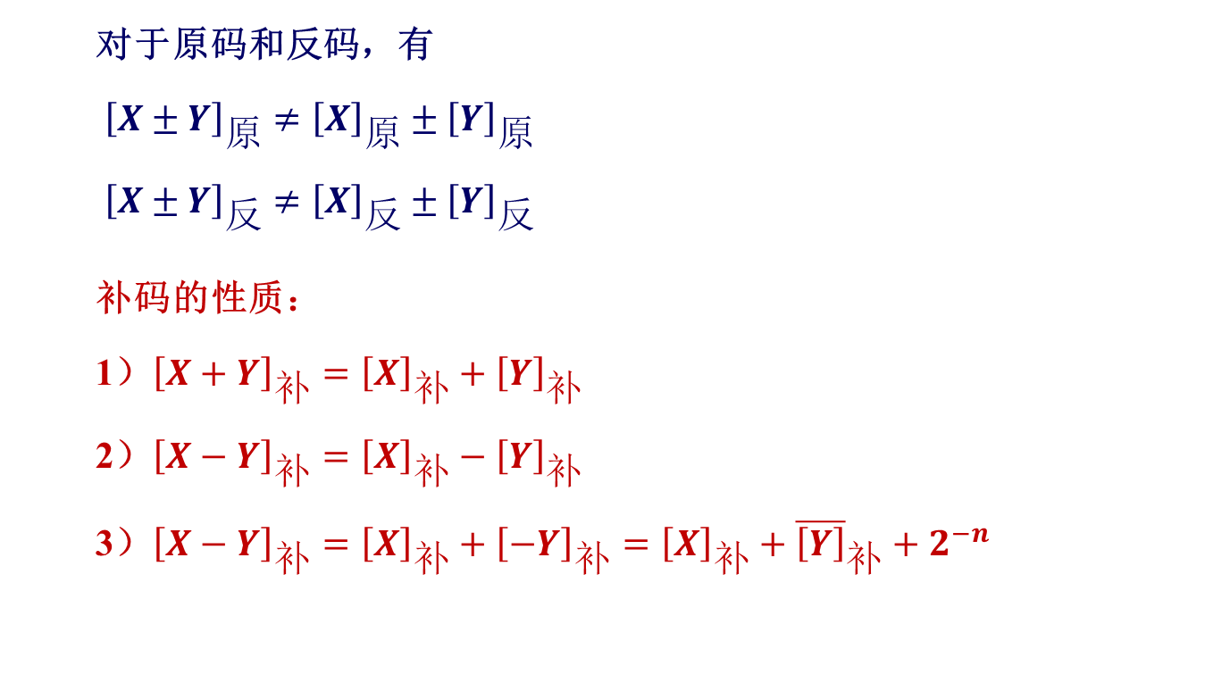
五、补码的加减法运算
对于原码和反码，有
${\left[X±Y\right]}_{原}≠{\left[X\right]}_{原}±{\left[Y\right]}_{原}$
${\left[X±Y\right]}_{反}≠{\left[X\right]}_{反}±{\left[Y\right]}_{反}$
补码的性质：
1）${\left[X+Y\right]}_{补}={\left[X\right]}_{补}+{\left[Y\right]}_{补}$
2）${\left[X−Y\right]}_{补}={\left[X\right]}_{补}−{\left[Y\right]}_{补}$
3）${\left[X−Y\right]}_{补}={\left[X\right]}_{补}+{\left[−Y\right]}_{补}={\left[X\right]}_{补}+{\overline{\left[Y\right]}}_{补}+2^{−n}$

Slide 7
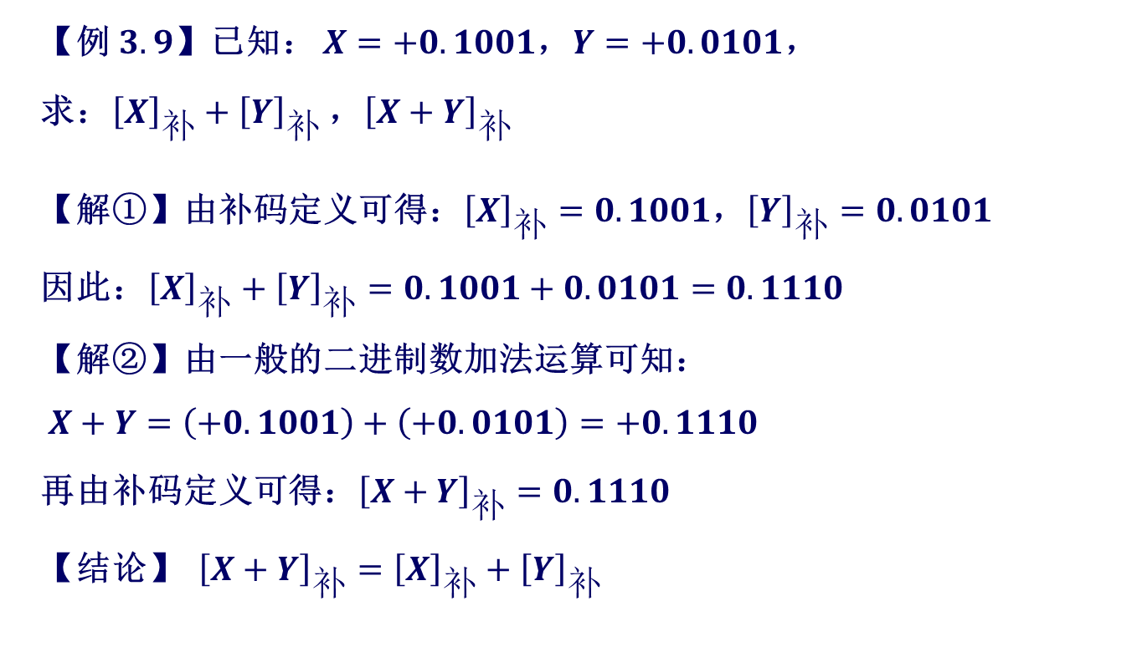
五、补码的加减法运算
【例 $3.9$】已知： $X=+0.1001$，$Y=+0.0101$，
求：${\left[X\right]}_{补}+{\left[Y\right]}_{补}$ ，${\left[X+Y\right]}_{补}$
【解①】由补码定义可得：${\left[X\right]}_{补}=0.1001$，${\left[Y\right]}_{补}=0.0101$
因此：${\left[X\right]}_{补}+{\left[Y\right]}_{补}=0.1001+0.0101=0.1110$
【解②】由一般的二进制数加法运算可知：
$X+Y=\left(+0.1001\right)+\left(+0.0101\right)=+0.1110$
再由补码定义可得：${\left[X+Y\right]}_{补}=0.1110$
【结论】 ${{\left[X+Y\right]}_{补}=\left[X\right]}_{补}+{\left[Y\right]}_{补}$

Slide 8
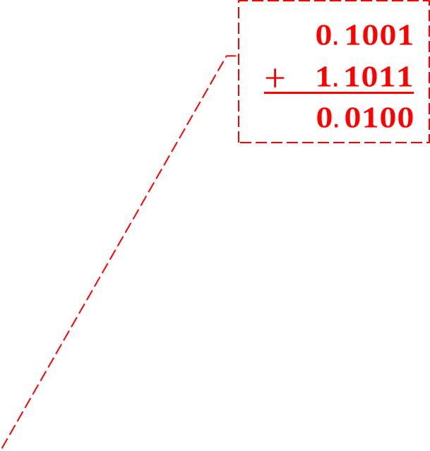
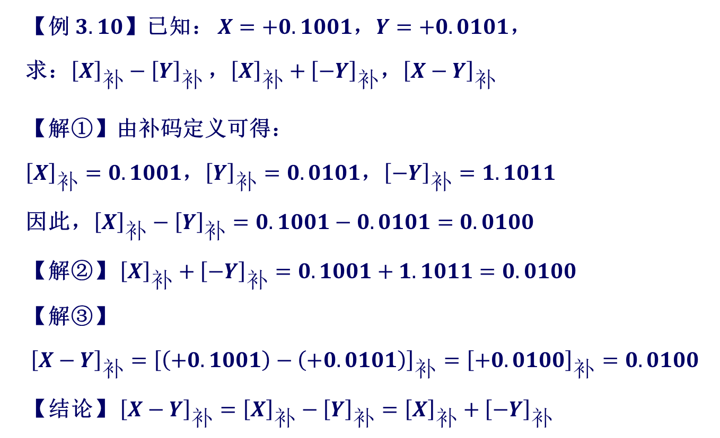
五、补码的加减法运算
$0.1001$
$\underline{+ 1.1011}$
$0.0100$
【例 $3.10$】已知： $X=+0.1001$，$Y=+0.0101$，
求：${\left[X\right]}_{补}−{\left[Y\right]}_{补}$ ，${\left[X\right]}_{补}+{\left[−Y\right]}_{补}$，${\left[X−Y\right]}_{补}$
【解①】由补码定义可得：
${\left[X\right]}_{补}=0.1001$，${\left[Y\right]}_{补}=0.0101$，${\left[−Y\right]}_{补}=1.1011$
因此，${\left[X\right]}_{补}−{\left[Y\right]}_{补}=0.1001−0.0101=0.0100$
【解②】 ${\left[X\right]}_{补}+{\left[−Y\right]}_{补}=0.1001+1.1011=0.0100$
【解③】
${\left[X−Y\right]}_{补}={\left[\left(+0.1001\right)−\left(+0.0101\right)\right]}_{补}={\left[+0.0100\right]}_{补}=0.0100$
【结论】 ${\left[X−Y\right]}_{补}={\left[X\right]}_{补}−{\left[Y\right]}_{补}={\left[X\right]}_{补}+{\left[−Y\right]}_{补}$

Slide 9
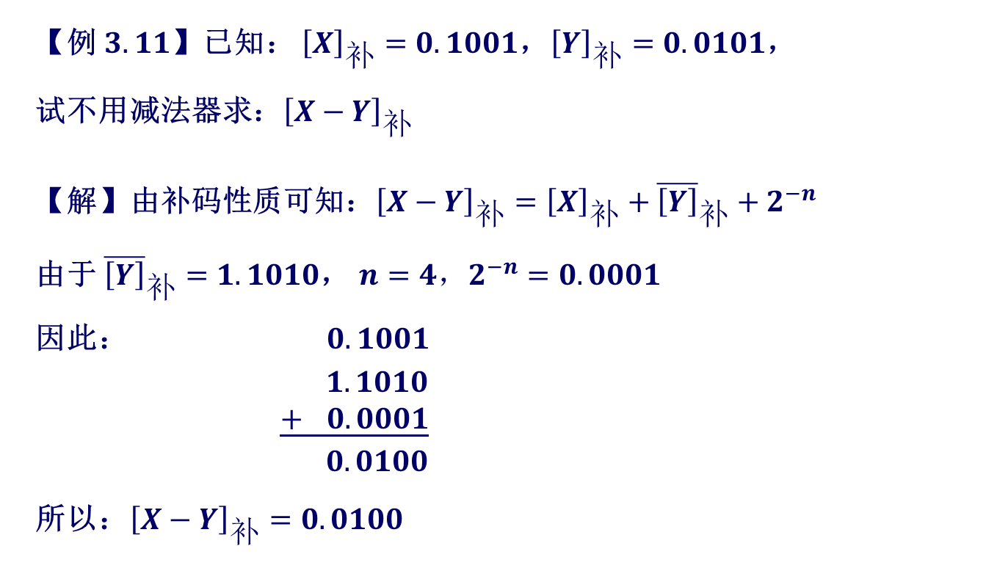

五、补码的加减法运算
【例 $3.11$】已知： ${\left[X\right]}_{补}=0.1001$，${\left[Y\right]}_{补}=0.0101$，
试不用减法器求：${\left[X−Y\right]}_{补}$
【解】由补码性质可知：${\left[X−Y\right]}_{补}={\left[X\right]}_{补}+{\overline{\left[Y\right]}}_{补}+2^{−n}$
由于 ${\overline{\left[Y\right]}}_{补}=1.1010$， $n=4，2^{−n}=0.0001$
因此： $0.1001$
$1.1010$
$\underline{+ 0.0001}$
$0.0100$
所以：${\left[X−Y\right]}_{补}=0.0100$

Slide 10
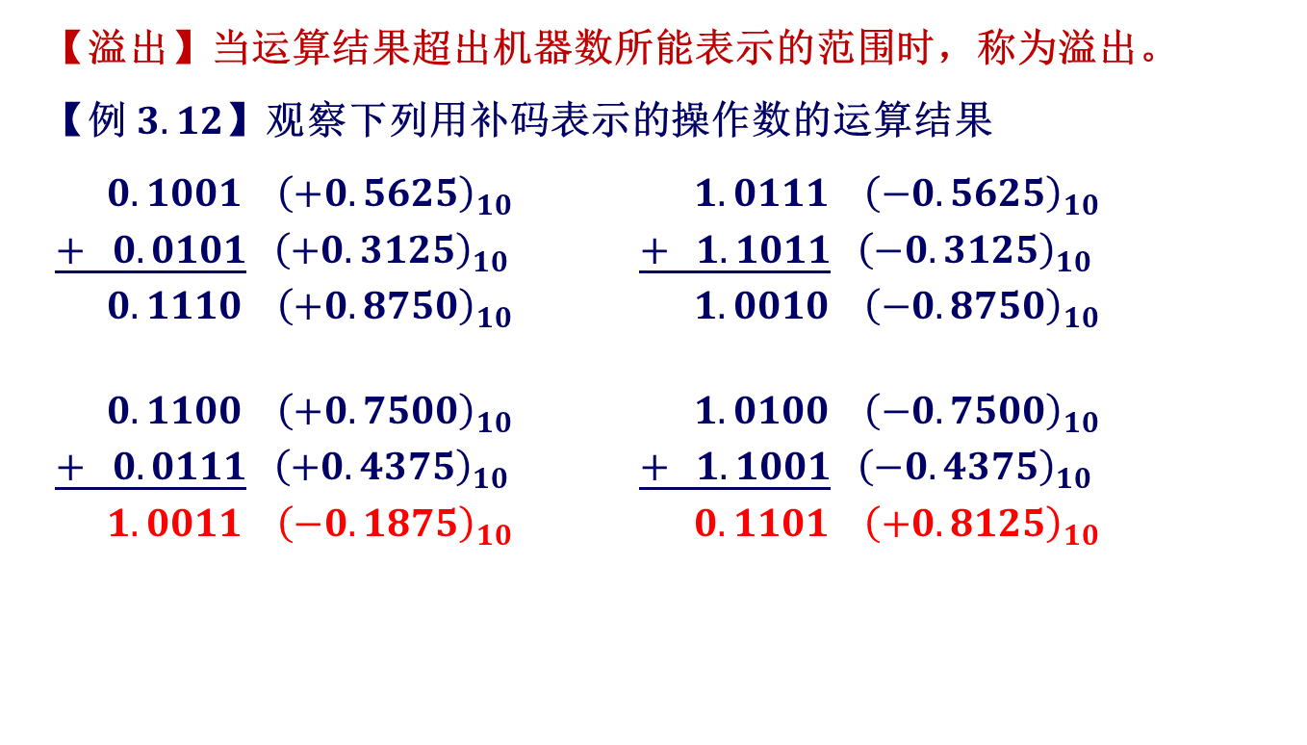
六、加减法运算的溢出处理
【溢出】当运算结果超出机器数所能表示的范围时，称为溢出。
【例 $3.12$】观察下列用补码表示的操作数的运算结果
$0.1001 {\left(+0.5625\right)}_{10}$ $1. 0111 {\left(−0.5625\right)}_{10}$
$\underline{+ 0.0101} {\left(+0.3125\right)}_{10}$ $\underline{+ 1.1011} {\left(−0.3125\right)}_{10}$
$0.1110 {\left(+0.8750\right)}_{10}$ $1.0010 {\left(−0.8750\right)}_{10}$
$0.1100 {\left(+0.7500\right)}_{10}$ $1. 0100 {\left(−0.7500\right)}_{10}$
$\underline{+ 0.0111} {\left(+0.4375\right)}_{10}$ $\underline{+ 1.1001} {\left(−0.4375\right)}_{10}$
$1.0011 {\left(−0.1875\right)}_{10}$ $0.1101 {\left(+0.8125\right)}_{10}$

Slide 11
六、加减法运算的溢出处理
【溢出的人工判别】
正数 + 正数 = 正数（不溢出）
正数 + 正数 = 负数（溢出）
负数 + 负数 = 正数（溢出）
负数 + 负数 = 负数（不溢出）
正数 + 负数 = X（不溢出）
负数 + 正数 = X（不溢出）

Slide 12



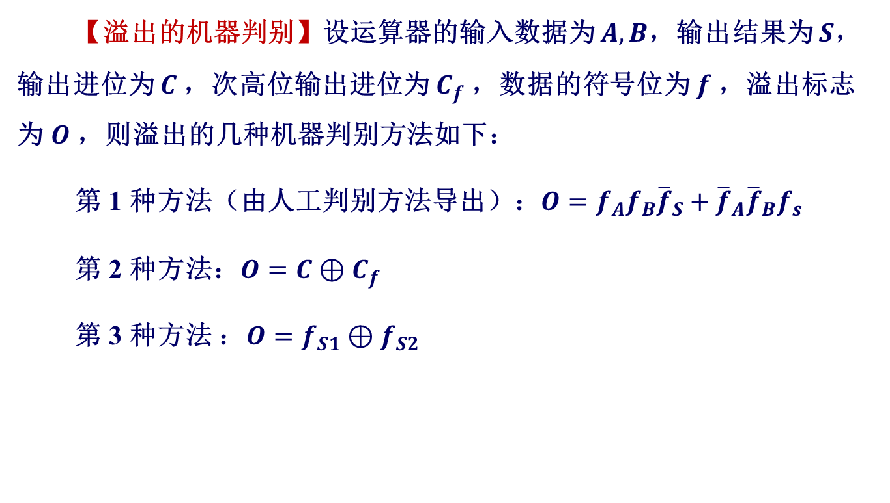


六、加减法运算的溢出处理
【溢出的机器判别】设运算器的输入数据为 $A, B$，输出结果为 $S$，输出进位为 $C$，次高位输出进位为 $C_{f}$，数据的符号位为 $f$，溢出标志为 $O$，则溢出的几种机器判别方法如下：
第 1 种方法（由人工判别方法导出）：$O=f_{A}f_{B}{\overline{f}}_{S}+{\overline{f}}_{A}{\overline{f}}_{B}f_{s}$
第 2 种方法：$O=C⊕C_{f}$
第 3 种方法 ：$O=f_{S1}⊕f_{S2}$

